Slide 1
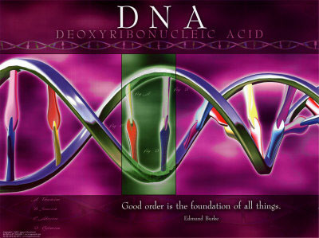
Молекулярно-генетические методы диагностики
Лекция
Себежко Ольга Игоревна

Slide 2
План
Молекулярные основы ДНК-диагностики.
2. Основные принципы, на которых базируются молекулярно-генетические методы диагностики.
3. Базовые методы идентификации мутаций
Блот-гибридизация
ПЦР
4. Применение методов молекулярной диагностики в идентификации останков царской семьи.

Slide 3
Литература
1. Жимулев И.Ф. Общая и молекулярная генетика. – Новосибирск : Издательство Новосибирского университета, 2002, 2003. ‒ 458 с.
2. Петухов В.Л. Генетика / В. Л. Петухов, С.Ж. Стамбеков, О.С. Короткевич: Учебник - Новосибирск, 2007. – 616 с.

Slide 4
Молекулярно-генетические методы - большая и разнообразная группа методов, предназначенная для выявления вариаций в структуре участка ДНК (аллеля, гена, региона хромосомы) вплоть до расшифровки первичной последовательности нуклеотидов.
В основе этих методов лежат генно-инженерные манипуляции с ДНК и РНК.

Slide 5
Вариации в последовательности ДНК в геноме довольно условно принято делить на мутации и полиморфизм.
Под мутацией понимают все изменения, которое возникает в структуре ДНК спонтанно или редко, вне зависимости от места их локализации и влияния на фенотип.
Полиморфизм, согласно классическому определению, - это наличие нескольких (более 1) наследственных вариантов ДНК, самый редкий из которых встречается с частотой, превышающей частоту обратного мутирования.
Случайные мутации происходят постоянно, и поэтому на практике, полиморфизмами считают те из мутаций, которые произошли давно и поэтому встречаются чаще, чем у 1% организмов в данной популяции.

Slide 6
Алкогольдегидрогеназа 1B окисляет спирты до альдегидов. Мутация наиболее распространенного полиморфизма ADH1B*2 47H (замена гуанина на аденин в положении 47) приводит к повышенной скорости распада этанола, тем самым, ускоряя удаление спирта из крови. Это благоприятная мутация для употребляющих алкоголь.
Распространенность мутации составляет 4-8% в европейских популяциях.
Полиморфизм ALDH2*2 (E487K G->A) альдегиддегидрогеназы (замена гуанина на аденин в полжении 487 ДНК гена). Полиморфизм ALDH2*2 встречается у 50% представителей монголоидной расы и практически не встречается у представителей кавказской и негроидной рас
Серповидно-клеточная анемия:
Нормальный аллель (A) - CCTNAGG
Мутантный аллель (S) - CCTNTGG

Slide 7
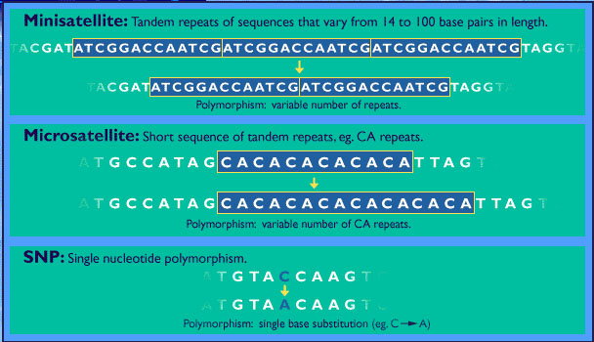
Полиморфизм ДНК. Основные типы генетических маркеров
По отношению к полиморфизму часто используют термин генетический маркер. Под маркером понимают любой участок ДНК, наследование, структуру или вариабельность которого можно проследить.

Slide 8
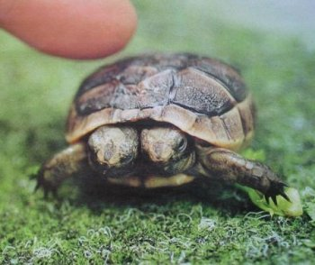
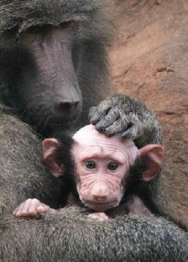
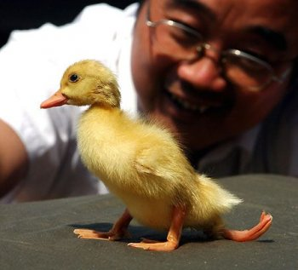
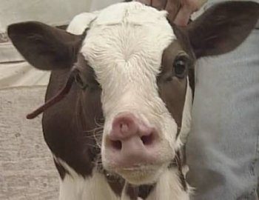
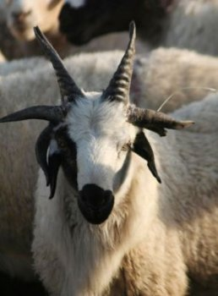
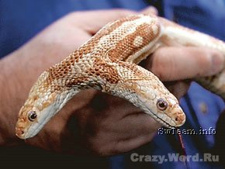

Slide 9
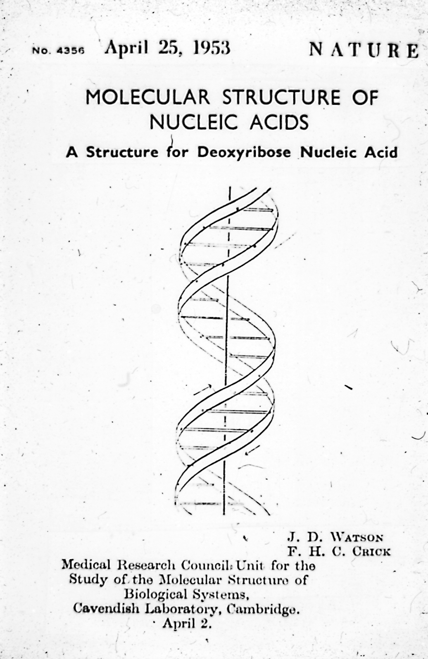
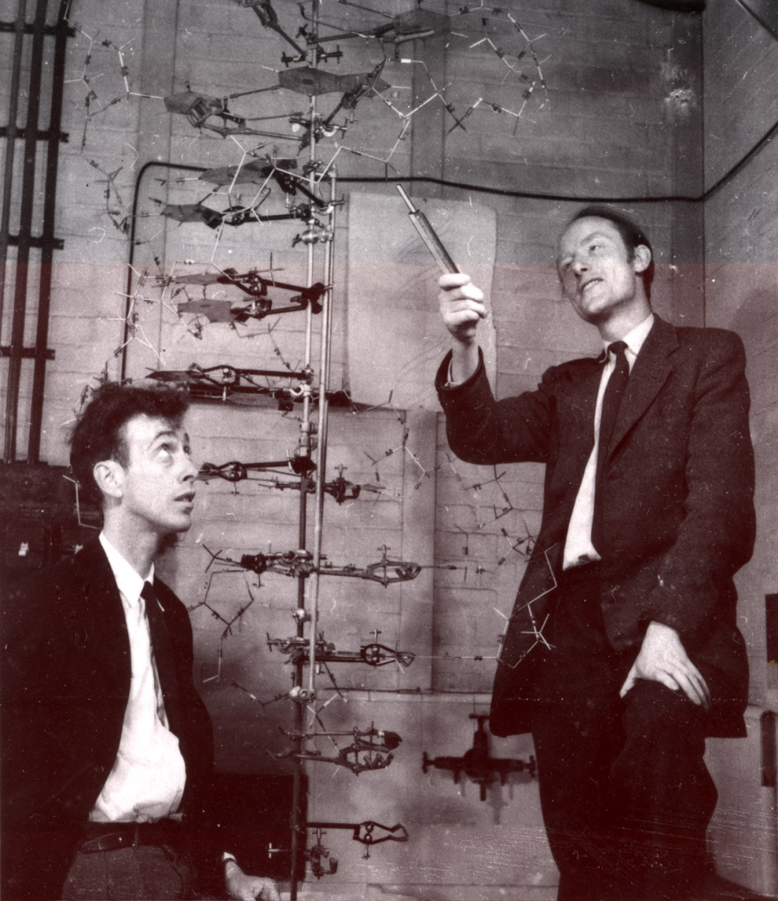
Молекулярные основы ДНК-диагностики

Slide 10
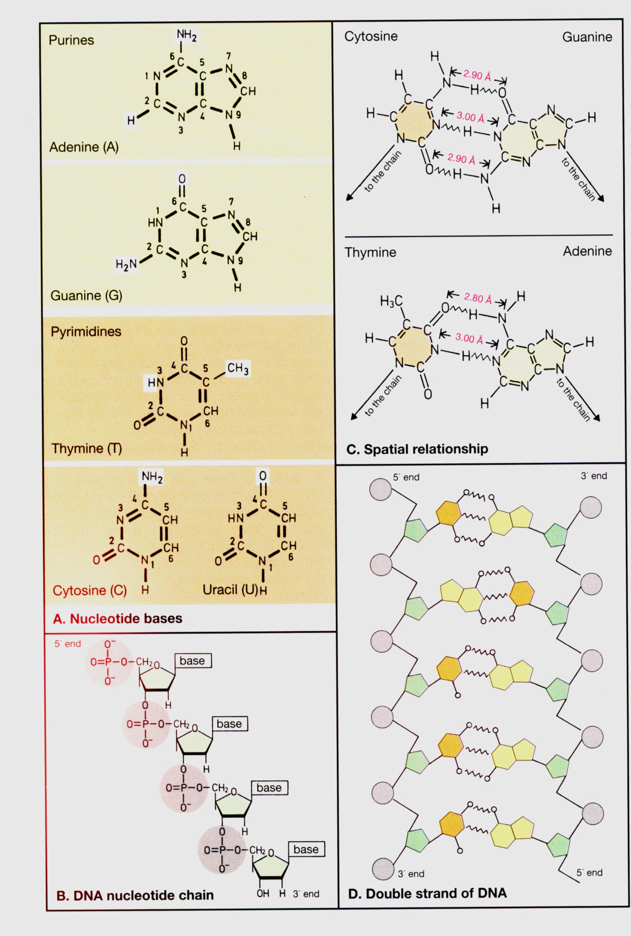
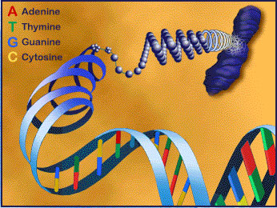
Структура молекулы ДНК
Азотистое основание: A, T, G, C, (U)
Углевод: Рибоза (РНК), дезоксирибоза (ДНК)
Нуклеозид: А.О. + остаток сахара
Нуклеотид: Нуклеозид + ост. фосфорной к-ты
А.О. Нуклеозид Нуклеотид
Аденин (А) Аденозин Адениловая к-та (AMP, dAMP)
Гуанин (G) Гуанозин Гуаниловая к-та (GMP, dGMP)
Цитозин (С) Цитидин Цитидилоая к-та (CMP, dCMP)
Тимин (Т) Тимидин Тимидиловая к-та (TMP, dTMP)
Урацил (U) Уридин Уридиловая к-та (UMP)

Slide 11
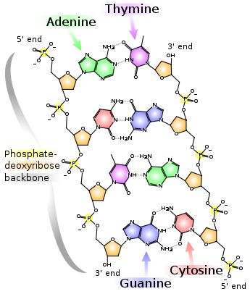
ДНК – самая сложная структура в живых организмах !
Между собой соседние нуклеотиды соединены в цепи фосфодиэфирной связью, образованной 3'-гидроксильной (3'-ОН) и 5'-фосфатной группами (5'-РО3).
Это свойство обуславливает наличие полярности в ДНК, т.е. противоположной направленности, а именно 5'- и 3'-концов: 5'-концу одной нити соответствует 3'-конец второй нити.

Slide 12
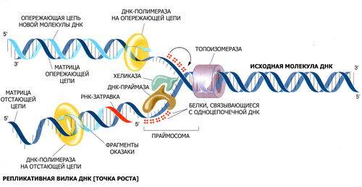
Репликация ДНК

Slide 13
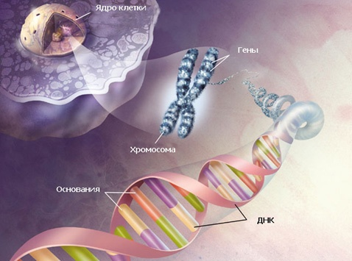
Геном
-вся совокупность генетического материала

Slide 14
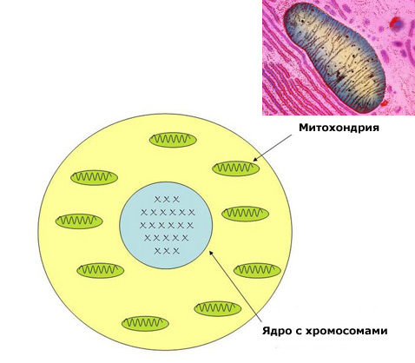
Геном ядерная ДНК + митохондриальная ДНК
У человека составляет примерно 3 млрд пар нуклеотидов

Slide 15
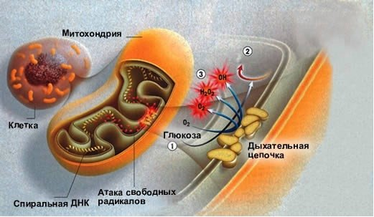
Строение митохондрии.

Slide 16
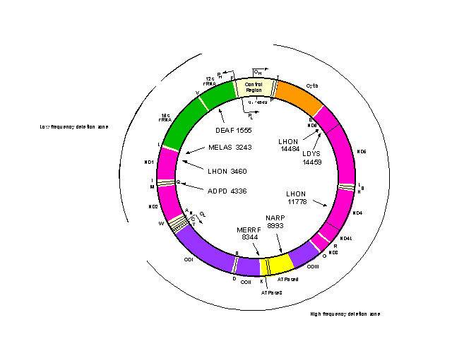
Митохондриальная ДНК

Slide 17
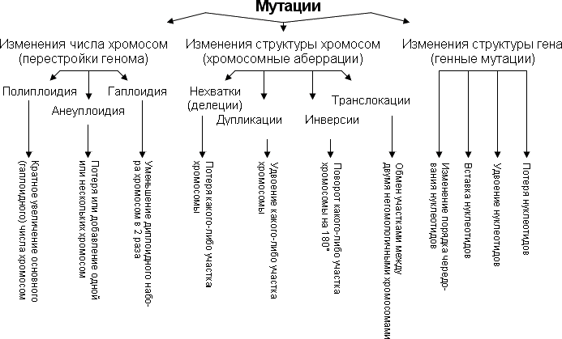

Slide 18
Мутации
Мутация - любое изменение последовательности ДНК
1. Мутации возникают скачкообразно, без переходов. Альтернативны состояния
2. Образовавшиеся новые формы константны
3. Мутация является качественным изменением
4. Мутации разнонаправленны («полезные» и «вредные»)
5. Одни и те же мутации могут возникать повторно
Классификация мутаций (Инге-Вечтомов, 1989)
По характеру изменения генома
Геномные - изменения числа наборов хромосом
Хромосомные - изменения структуры хромосом (хромосомные перестройки)
Генные - локальные изменения последовательности ДНК
По характеру изменения фенотипа
Летальные
Морфологические
Физиологические
Биохимические
Поведенческие
По проявлению в гетерозиготе
Доминантные
Рецессивные
По условиям возникновения
Спонтанные
Индуцированные
По возможности наследования
В генеративных тканях (в половых клетках)
Соматические (в соматических клетках)

Slide 19
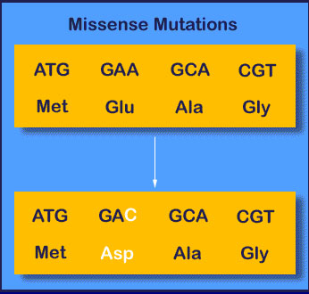
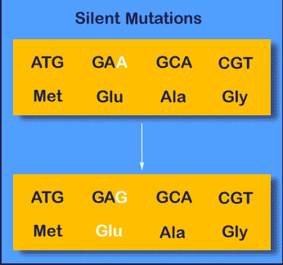
Точечные мутации - замены одного нуклеотида
Точечные мутации в кодирующей части гена
Миссенс-мутация -
замена аминокислотного остатка в белке
Молчащая замена -
не приводит к замене а/к

Slide 20
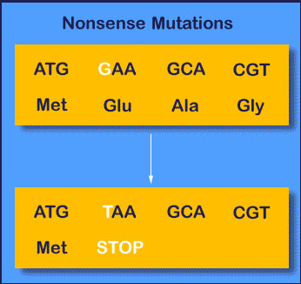
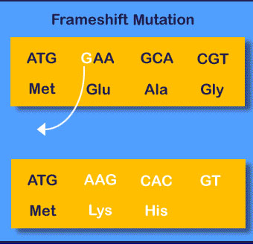
Нонсенс-мутация - замена
аминокислотного кодона на
стоп-кодон
Мутация сдвига рамки считывания
(фреймшифт) - изменение последовательности а/к

Slide 21
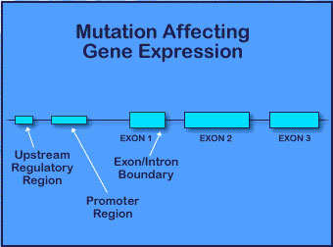
Мутации в регуляторных областях гена
приводят к изменению уровня его экспрессии
Мутации в сайтах сплайсинга
приводят к изменению структуры мРНК и белка

Slide 22
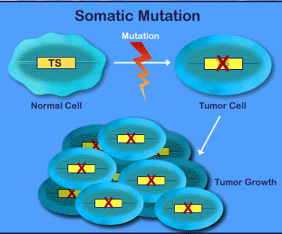
Соматические мутации
Соматические мутации в гена-супрессорах опухолей - причина раковых заболеваний

Slide 23
Основные принципы, на которых базируются молекулярно-генетические методы диагностики
Комплементарность нуклеотидных оснований – аденин всегда гибридизируется с гуанином, цитозин с тимином
При нагревании происходит разъединение цепей ДНК (денатурация), то есть нормальная двухцепочечная ДНК расщепляется на две одноцепочечные.
При охлаждении (ренатурации) происходит восстановление двуцепочечной структуры в соответствии с правилом комплементарности нуклеотидов.
Расщепление молекулы ДНК может быть достигнуто с помощью специальных бактериальных ферментов – эндонуклеаз, рестрицирующих молекулу ДНК в местах со строго определённой для каждой эндонуклеазы последовательностью нуклеотидов.
Фрагменты ДНК в акриламидном или агарозном гелях легко разделяются под действием электрического тока; положение фрагментов ДНК при электрофорезе определяется размерами ДНК фрагментов.

Slide 24
Рестриктазы
Рестриктазы - бактериальные ферменты, которые узнают специфические последовательности из 4-8 нуклеотидов в двухцепочечной молекуле ДНК и разделяют её на фрагменты в местах локализации этих последовательности, называемых сайтами рестрикции.
Количество образующихся рестрикционных фрагментов ДНК определяется частотой встречаемости сайтов рестрикции.
Размер (длина) образующихся рестрикционных сайтов определяется характером распространения сайтов по длине исходной ДНК. Чем чаще расположены сайты рестрикции, тем короче фрагменты.
Сайты рестрикции м.б. использованы в качестве генетических маркёров ДНК.
Рестрикционные фрагменты м.б. упорядочены по длине путём электрофореза в агарозном или полиакриламидном геле.

Slide 25
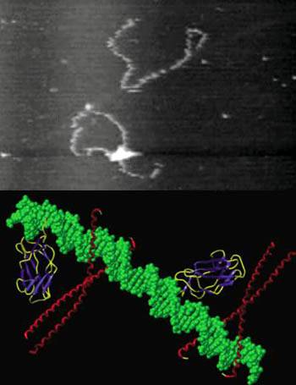
Сейчас известно более 500 различных типов бактериальных рестриктаз, и каждый из этих ферментов узнаёт свою специфическую последовательность нуклеотидов.
Первая рестриктаза была выделена в 1970 г. Гамильтоном Смитом из штамма Haemophilus influence. Она была обозначена HindIII.

Slide 26
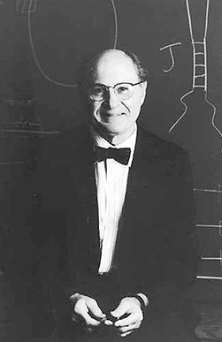
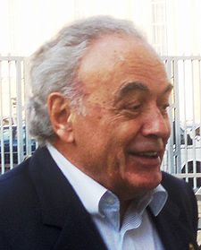
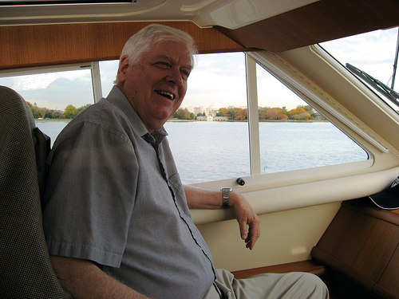
В 1978 г.Даниел Натанс, Вернер Арбер и Гамильтон Смит получили Нобелевскую премию по физиологии и медицине «открытие ферментов рестрикации и методов их использования для изысканий в молекулярной генетике».

Slide 27
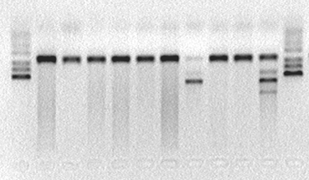
Гель-электрофорез нуклеиновых кислот
фракционирование молекул ДНК или РНК по размеру в гелевом носителе под действием электрического поля
Носители - агароза или полиакриламид (ПААГ)
Акриламид СН₂=СН-СОNН₂
Агароза - фракция природного линейного полисахарида агара (β-D-галактопираноза и ангидро-α-L-галактопираноза
+
-
Генотипирование полиморфизма гена активатора плазминогена в 2% агарозном геле

Slide 28

При обработке геномов значительной величины несколькими рестриктазами образуется так много фрагментов значительной величины, что их не удаётся идентифицировать с помощью электрофореза.

Slide 29
Базовые методы идентификации мутаций
Блот-гибридизация
2. ПЦР

Slide 30
Блот-гибридизация по Саузерну (Саузерн-блоттинг)
Блоттинг - перенос молекул
ДНК из геля на другой носитель
(нитроцеллюлозу)
Гибридизация - формирование 2-цепочечных молекул ДНК из 1-цепочечных молекул ДНК-матрицы и ДНК-зонда
Эдмунд Саузерн, 1975
Нозерн-блоттинг -
перенос РНК
Вестерн-блоттинг - перенос белков
ДНК-зонд - одноцепочечная молекула ДНК или РНК, соответсвующая известному гену 9участку генома) и несущая метку (радиоактивную, флюоресцентную, иммунологическую)

Slide 31
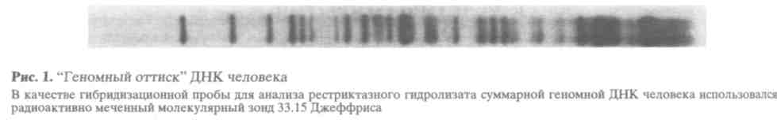
Типирование ДНК (DNA Fingerprint)
Полиморфные участки генома обнаруживаются в виде имеющих
разную длину гомологичных фрагментов ДНК, которые образуются
после гидролиза геномной ДНК рестриктазами и гибридизации с зондами.

Slide 32
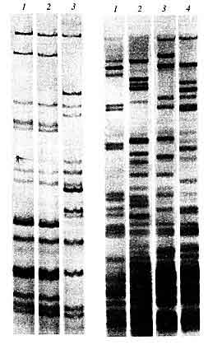
Геномные отпечатки
Результаты идентификационной экспертизы,
полученные с помощью меченного дигоксигенином молекулярного зонда (САС)5 И. Эпплена (слева), Иванов, 1996
"Отпечатки", характеризующие препараты геномной ДНК, которые были получены из следов крови на одежде подозреваемого в убийстве (1) и из лимфоцитов крови погибшего (2), идентичны и в то же время отличаются от образца крови самого подозреваемого (3)
Геномные "отпечатки" четырех неродственных индивидуумов, полученные с использованием зонда М13 в качестве гибридизационной пробы для анализа рестриктазного гидролизата суммарной геномной ДНК человека
Для каждого индивидуума (если это не монозиготные близнецы), характерен свой, присущий только ему набор отличающихся по длине минисателлитных фрагментов, который при электрофоретическом анализе выявляется как индивидуально- специфичная нерегулярная "лестница" из поперечных полос, большая часть которых у неродственников не совпадает. У близких родственников число совпадений полос может быть существенно больше

Slide 33
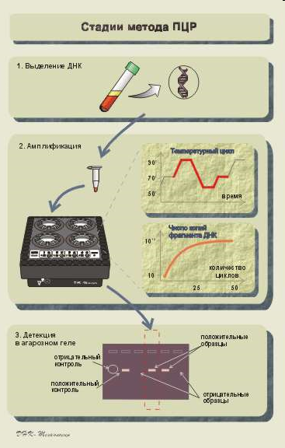

Лауреат нобелевской премии
По химии 1993 г. Кари Маллис

Slide 34
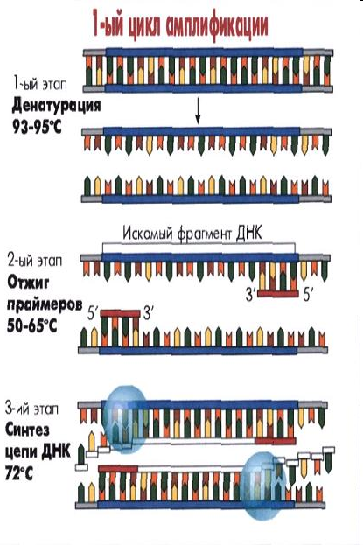

Slide 35
Полимеразная цепная реакция (ПЦР)
Выделенная ДНК
Буфер
Mg
dNTPs (dA, dC, dT, dG)
Taq-полимераза
Праймеры («туда и обратно»)
Амплификатор
Notes:
35

Slide 36
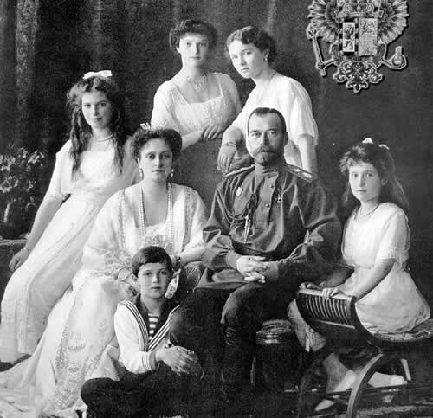
Применение методов молекулярной диагностики в идентификации останков царской семьи

Slide 37
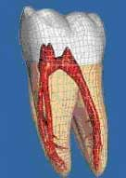
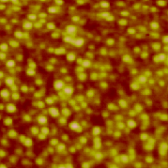
1этап: определение половой принадлежности по ДНКс помощью амелогенинового теста
Амелогенин – белок, образующий структурный матрикс зубной эмали

Slide 38
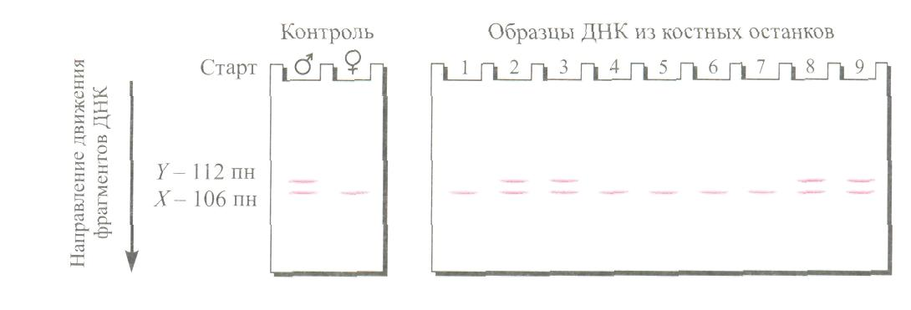
Схема определения пола 9 скелетов, обнаруженных в екатеринбургском захоронении с помощью амелогенинового теста

Slide 39
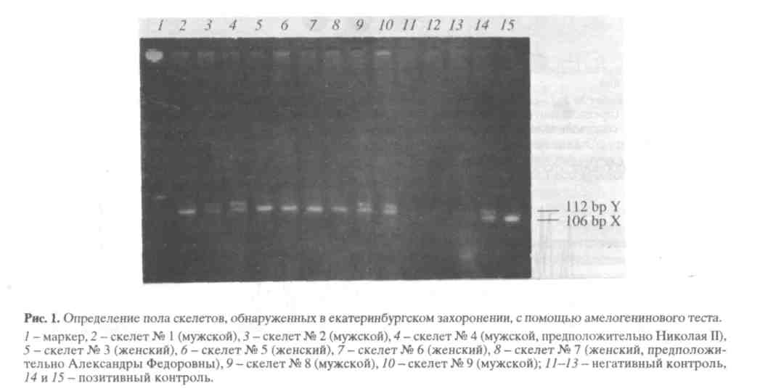
Электрофореграмма определения пола 9 скелетов амелогениновым тестом

Slide 40
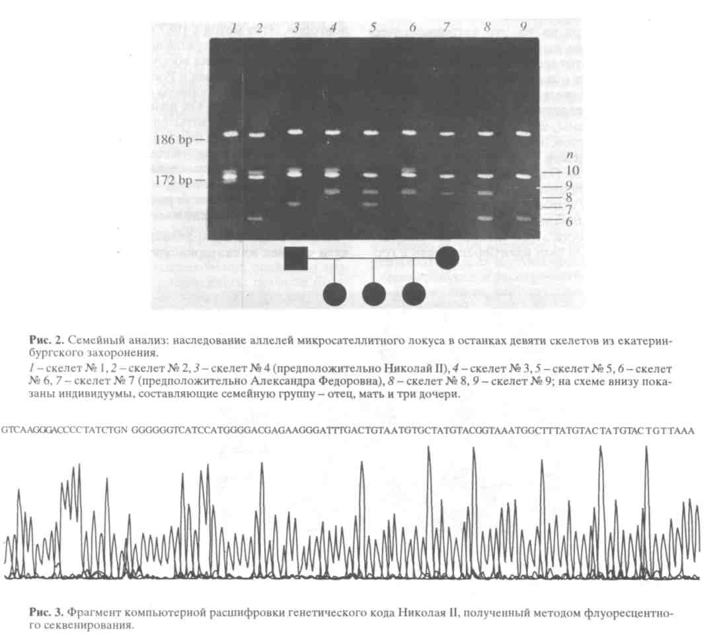
2 этап: установление родственной группы среди 9 человек с помощью микросателлитов STRs (short tandem repeat) – коротких тандемных повторов с длиной мономера от 1 до 7 нуклеотидов.
При этом распределение аллелей соответствует менделевскому типу распределения.
Анализировалось 5 независимых локусов, расположенных на 5, 6, 11, 12, 15 хромосомах
Была выделена родственная группа из отца, матери и трёх дочерей.

Slide 41
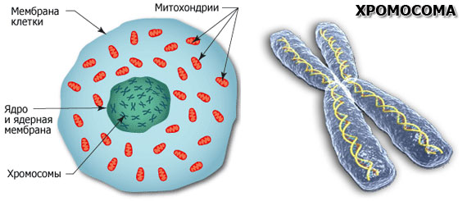
3 этап: Наследование генетических маркёров мтДНК в роду Романовых

Slide 42
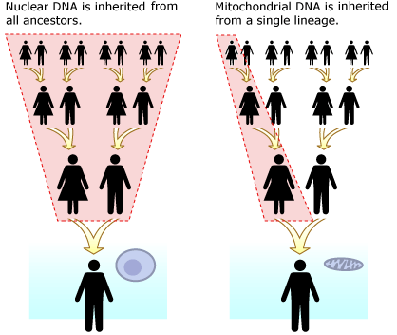
Важное свойство митохондриальной ДНК – наследование по материнской линии

Slide 43
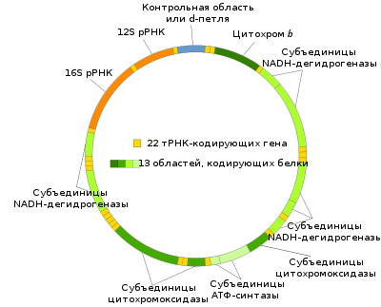
D-петля содержит 2 гипервариабельных участка HV1 и HV2. Они полностью совпадают у родственников по материнской линии.

Slide 44
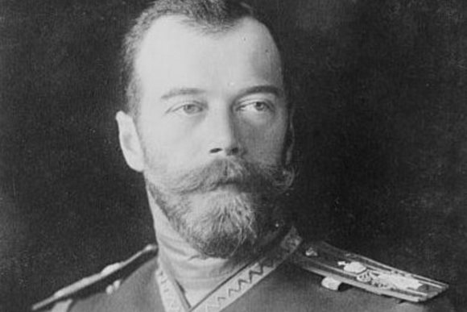
Митохондриальный генетический код Николая II, полученный методом
Флуоресцентного секвенирования

Slide 45
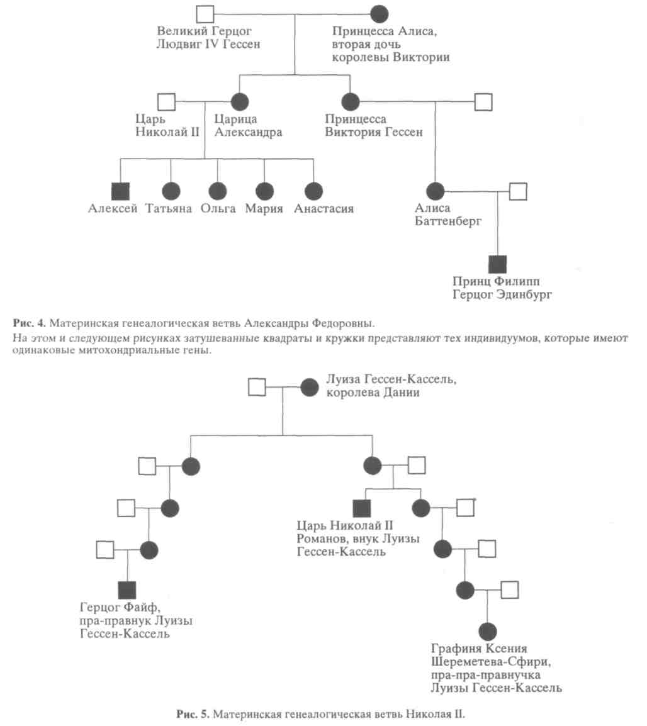
Анализ мт ДНК материнской ветви семьи Романовых

Slide 46
Анализ мт ДНК родословной ветви Николая II

Slide 47
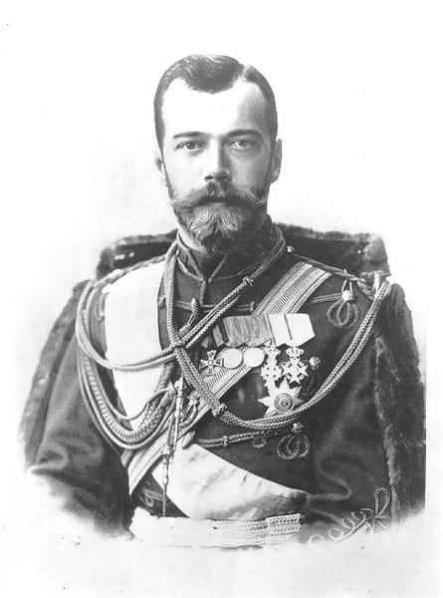
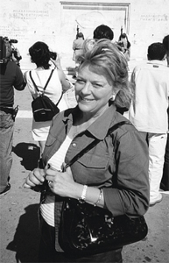
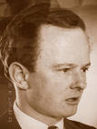
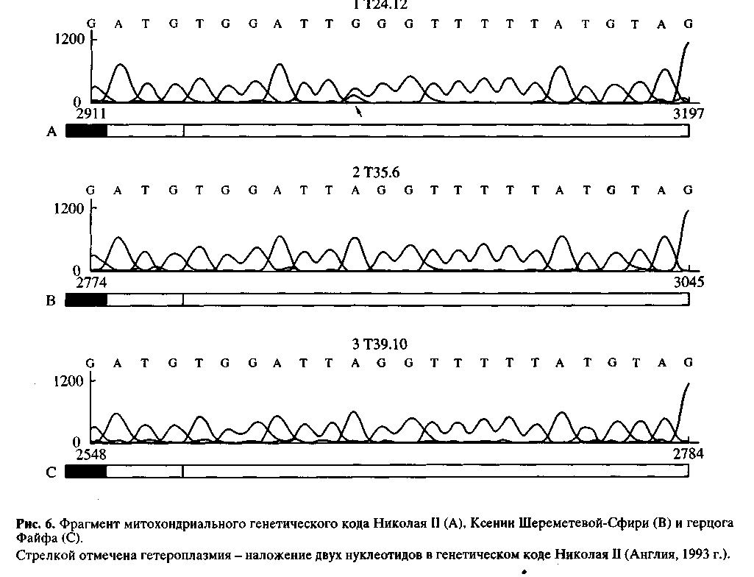

Slide 48
Гетероплазмия – различия в последовательности ДНК каких-либо органоидов (митохондрий, плазмид) в одном и том же организме, зачастую даже в одной и той же клетке.
Источник гетероплазмии – соматические мутации. Гетероплазмия м.б. унаследована по материнской линии или может возникнуть в зародышевом пути матери.
При гетероплазмия некоторые митохондрии могут содержать мутацию, а другие нет.
Редкая гетероплазмия С/Т в позиции
16169 мт ДНК послужила доказательством того, что обнаруженные под Екатеринбургом останки, являются останками Николая II, поскольку такая же гетероплазмия была обнаружена при анализе останков его брата Георгия.

Slide 49
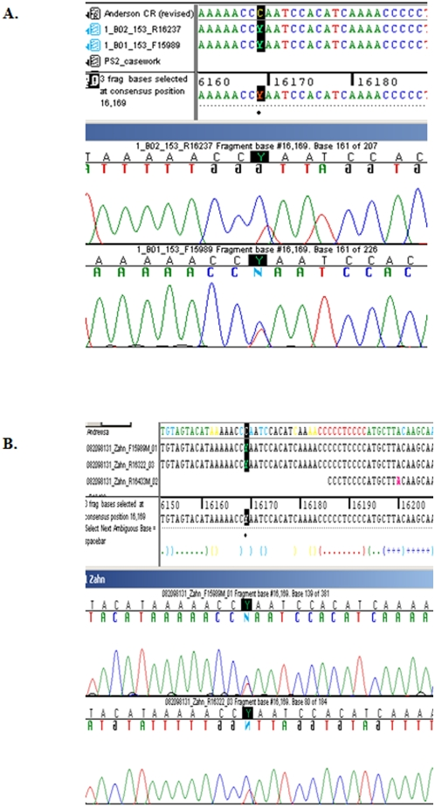


Генетический код мтДНК Николая II и его младшего брата Георгия

Slide 50


Племянник Николая II Тихон Куликовский (1917-2003)

Slide 51


Таким, образом, в захоронении на Котляровской дороге под Екатеринбургом были обнаружены останки Романова Николая Александровича (50 лет), его супруги Александры Фёдоровны (46 лет), дочери Ольги (22 года), Татьяны (21 год), Анастасии (17 лет), а так же лейб-медика Евгения Боткина (53 года), Анны Демидовой (40 лет), Алозия Труппа (62 года), Ивана Харитонова (48 лет)
17 июля 1998г. Они захоронены в Петропавловской крепости в Санкт-Петербурге.

Slide 52


4 этап: Исследование останков царевича Алексея и царевны Марии, найденные в захоронении под Екатеринбургом в июле 2007г.
Из 2 костных фрагментов выделены гипервариабельные участки мтДНК. Их сравнили с такими же участками Александры и её 3 дочерей из 1 иогилы. Все 6 отсеквенированных гипервариабельных участков мтДНК оказались одинаковыми. Поскольку мтДНК передаётся только по материнской линии, во второй могиле находились останки детей Александры.
Определены полные последовательности длиной 16571 знак мтДНК, также прочтены полные мт-геномы Александры и 2 других потомков королевы Виктории по прямой материнской линии. Все эти мт-геномы полностью идентичными.

Slide 53
Был проведен также анализ фрагментов Y-хромосомы, выделенных из предполагаемых останков Николая и Алексея. Они оказались:
во-первых, идентичными,
во-вторых, полностью совпали с соответствующими участками ныне живущих прямых потомков Николая II по прямой мужской линии,
в-третьих, они оказались уникальными, то есть не встретились больше ни у кого в имеющихся генетических базах данных.
В 2008г. исследованы следы крови на рубашке Николая II. Фрагменты митохондриальной и ядерной ДНК полностью совпали с теми, что были ранее выделены из костей императора. Обнаружены 2 варианта митохондрий с C и Т в позиции 16169. Таким образом, гетероплазмия у Николая не была тканеспецифичным явлением и наблюдалась как в костной ткани, так и в крови, причем два типа митохондрий в обоих случаях встречены в одинаковой пропорции. Сравнение ДНК Николая II, царевича Алексея, Александра III и двоюродного брата Николая II Андрея Романова подтвердили родственные связи. Составлен генетический профиль Николая II по 13 локусам аутосомной ДНК и 15 локусам Yхромосомы.

Slide 54

Таким образом, на сегодняшний день останки Николая II, его жены Александры и всех их пятерых детей найдены и идентифицированы. Из семьи последнего русского императора не спасся никто.

